Slide 1
Презентация дидактического пособия по экологии:
«Времена года».
Выполнила воспитатель МДОАУ «Црр - Детский сад №56 «Надежда» г.Орска Шумова.О.С.

Slide 2
Экологическое воспитание – новое направление в дошкольной педагогике, которое в последнее время стало актуально в связи с возросшей деятельностью человека в мире природы .
Одним из эффективных и наиболее интересных для детей средством экологического воспитания является дидактическая игра экологического содержания. Игры доставляют детям много радости, и содействуют их всестороннему развитию. В процессе игр формируются знания об окружающем мире, воспитываются познавательные интересы, любовь к природе, бережное и заботливое отношение к ней, а так же эколого-целесообразное поведение в природе. Они расширяют кругозор детей, создают благоприятные условия для решения задач сенсорного воспитания. Играя в игры по экологии, дети знакомятся со свойствами и качествами, состояниями объектов природы, усваивают способы установления этих свойств.

Slide 3
Дидактическое пособие «Времена года».
Дидактическое пособие «Времена года» — это совокупность дидактической и словесной игры, оно охватывает многообразие различных игр, и имеет наглядность. Пособие предназначено для использования в детском саду с детьми дошкольного возраста от 2 до 7 лет и в помощь педагогам.
Пособие многофункциональное, мобильное и очень легкое в использовании. Используются различные варианты игровых заданий и упражнений с учетом возрастных и индивидуальных особенностей детей. Ознакомившись с играми и усвоив их правила, дети могут под руководством педагога проводить игры и вне занятия.

Slide 4
Цель: формирование и закрепление элементарных экологических представлений у детей дошкольного возраста.
Задачи:
- формировать знания об особенностях времен года, их основных признаках, сменяемости, периодичности и цикличности;
- формировать осознанное понимание взаимосвязей всего живого и неживого в природе;
- воспитывать любовь и бережное отношение к природе;
- развивать кругозор, внимание и зрительную память;
- обогащать словарный запас, развивать речь, логическое мышление;
- закреплять у детей умение различать и называть цвет;
- стимулировать творческую активность;
- формировать элементарные математические представления -много, один, по одному, ни одного;
- развивать сенсорное восприятие;
- способствовать развитию мелкой моторики рук;
- воспитывать усидчивость, терпение, старание.

Slide 5
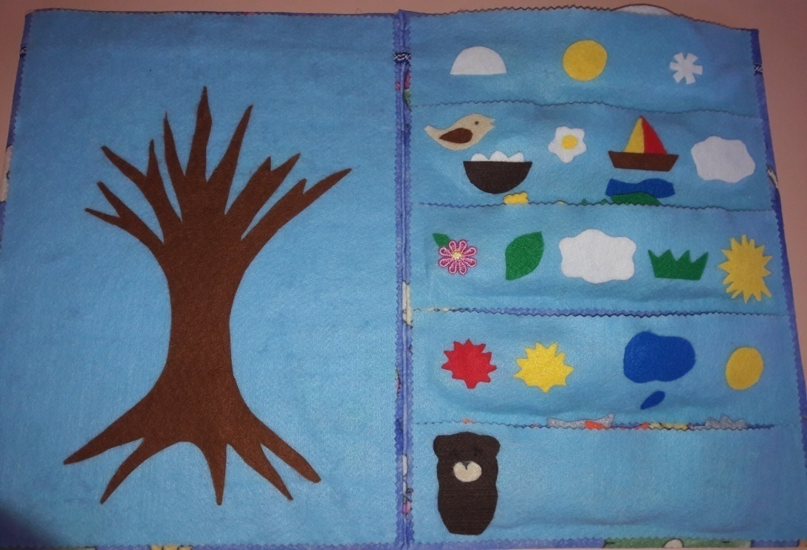
Формы работы: коллективная работа; работа в парах; индивидуальная работа.
Пособие представлено в виде панно. На одной стороне изображено дерево из фетра. Другая сторона состоит из пяти карманов, в которых находятся 4-е времени года (картинки-символы из фетра на липучке, характеризующие то или иное время года) и дикие животные из фетра на липучке. Дети с удовольствием выбирают и размещают на дереве детали по сезонам: цветочки, листочки, тучки, капельки, снежинки, солнышко и т.д.
Составляют свои композиции,
располагая элементы
соответствующего сезона
или животных на дереве
или вокруг него. Моделируя
времена года, они закрепляют
сезонные признаки, особенности
погодных условий.

Slide 6
Примеры игр:
Игра: « Составь и объясни» (4-5лет)
Цель: закрепление знаний о временах года.
Задачи:
- упражнять детей в составлении короткого рассказа о времени года, историй по сюжету («весна в лесу», «кто живет в лесу?» и др.).
- воспитывать бережное отношение к природе.
- учить наблюдать и видеть взаимосвязь явлений в природе.
- обогащение активного словаря; формирование грамматического строя речи; развитие связной речи.
Материалы: дидактическое панно «времена года».
Ход игры: дети делятся на две команды по 3-4 человека. Первая команда задумывает время года или сюжет и составляет его на панно. Вторая команда отгадывает задуманный сюжет и составляет по нему рассказ. Первая команда проверяет правильность ответа, дополняет рассказ.
Игра: «что не так?» (4 – 5 лет)
Цель: закрепление знаний о временах года. Развитие зрительной памяти, внимания, речи.
Задачи: учить определять время года по его характерным признакам; закреплять знания детей и представления об особенностях каждого времени года; находить соответствующие данному времени года предметы и оживлять композицию различными фигурками.
Материалы: дидактическое панно «времена года».
Ход игры: одна группа детей размещает несколько несоответствующих фигурок в разных секторах панно и предлагает другим детям поставить их туда, где они должны находиться, объяснив свой выбор. Для усвоения материала и более интересного проведения развивающей игры, возможно присутствие воспитателя в игре, для активизации речевой деятельности, использование загадок.

Slide 7
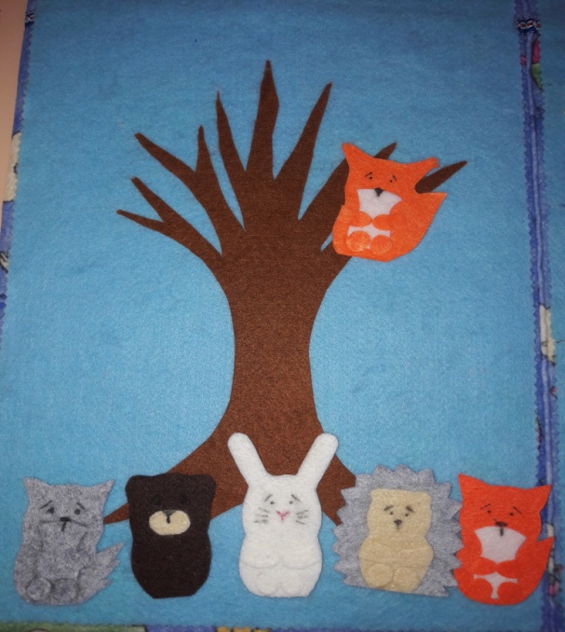
Игра «какой, какая?» (4 – 5 лет)
Цель: учить детей находить отличительные признаки.
Задачи: закрепление знаний о диких животных. Обогащение словарного запаса.
Материалы: дидактическое панно «времена года».
Ход игры: воспитатель выкладывает на панно фигуру животного, а играющие называют как можно больше признаков, соответствующих данному животному.
Белка – рыжая, шустрая, маленькая, красивая …
Заяц – белый, быстрый, мягкий …
Волк – серый, злой, лохматый …
Медведь – бурый, большой, сильный, косолапый …
Лиса – рыжая, хитрая, красивая …
Ёжик – маленький, ушастый, колючий …
Игра «выбери нужное» (4 – 5 лет)
Цель: закреплять знания о природе.
Задачи: развивать мышление, познавательную активность.
Материалы: дидактическое панно «времена года».
Ход игры: на столе рассыпаны предметы из панно. Воспитатель, называет какие либо свойства или признак, а дети должны выбрать как можно больше предметов, которые этим свойством обладают.
Например: «зеленый» - это могут быть листочки, травка. Или «влажный» - капли дождя, облако, снег и т.д.

Slide 8
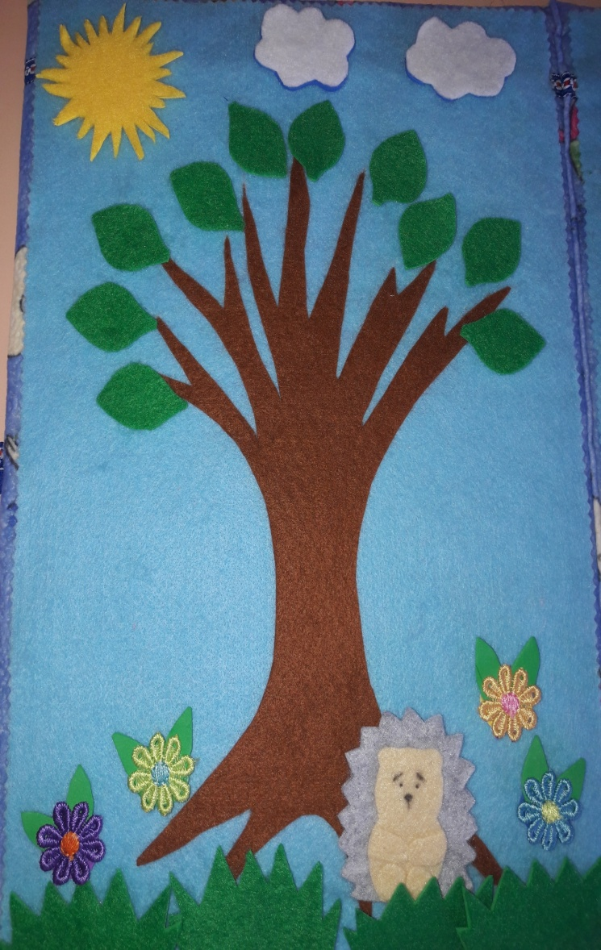
Игра «Картина» (3-4года)
Цель: формирование элементарных представлений о временах года.
Задачи: учить располагать предметы на панно (вверху, внизу, по сторонам); развивать внимание, подражание; закреплять восприятие целостных предметов и различать их между собой.
Материалы: дидактическое панно «времена года».
Ход игры: Педагог говорит детям, что они будут делать красивую картину: он – на магнитной доске, а они на панно. Нужно только внимательно смотреть и делать все так, как делает педагог. Сначала он ставит наверху яркое солнце, а внизу траву и цветы. Педагог делает все медленно, фиксируя свои действия на каждом моменте и давая возможность детям выбрать каждый элемент и правильно расположить его на панно. По окончании педагог сравнивает детские работы со своей, обсуждая пространственное расположение предметов, хвалит их, вызывая положительное отношение к результату работы. Затем кратко описывает содержание получившегося изображения, закрепляя пространственное расположение предметов: Какое время года получилось на картине? Посмотрите – внизу трава и цветы, наверху яркое солнце. Вверху на дереве зеленые листочки. Ежик стоит около дерева с одной стороны, а лиса с другой.

Slide 9
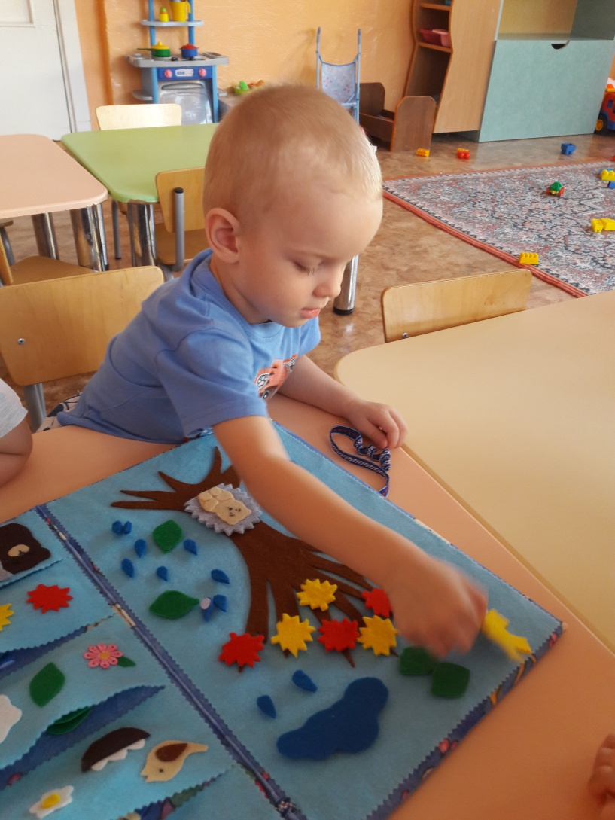
Игра: «Много-мало» (3-4лет)
Цель: закрепление знаний о природе; формирование количественных представлений .
Задачи: помочь усвоить понятия «много», «мало», «один», «несколько», «больше», «меньше», «поровну».
Материалы: дидактическое панно «времена года».
Ход игры: попросить ребенка назвать одиночные предметы или предметы, которых мало.
Например: листочков много, дерево одно, капелек дождя много, тучек мало. Положить перед ребенком листочки разного цвета. Пусть зеленых листочков будет 7, а красных 5.Спросить каких листочков больше, каких меньше. Добавить еще 2 красных листочка. Что теперь можно сказать?

Slide 10
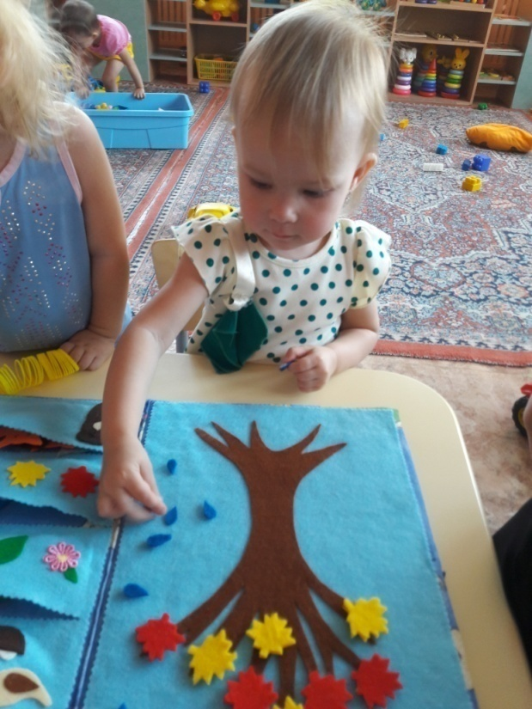
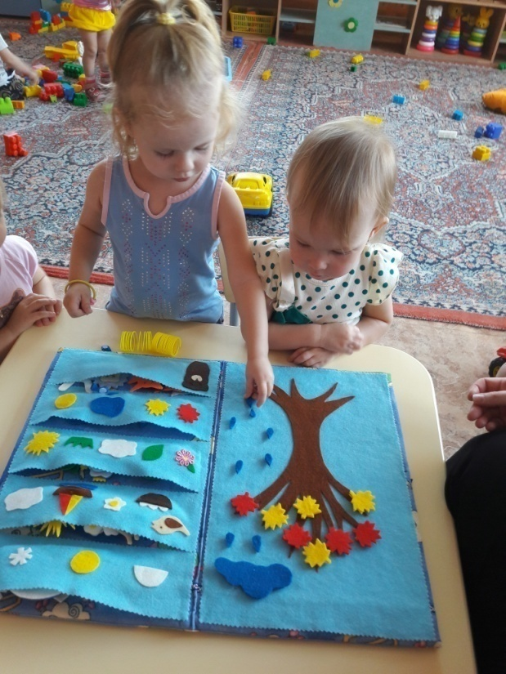
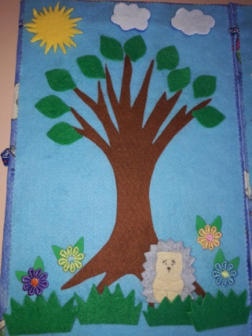
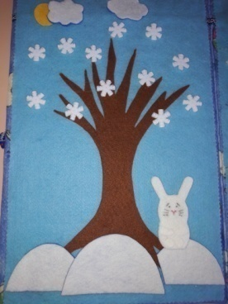
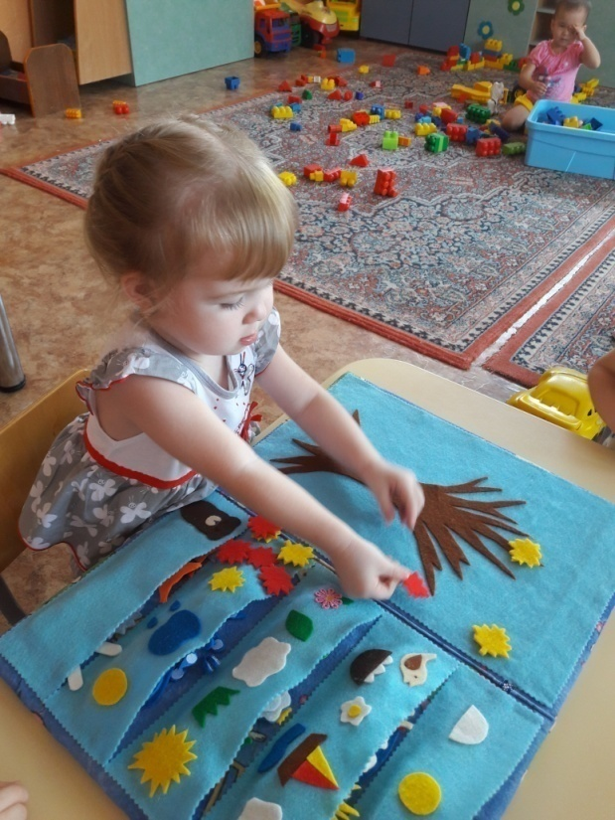
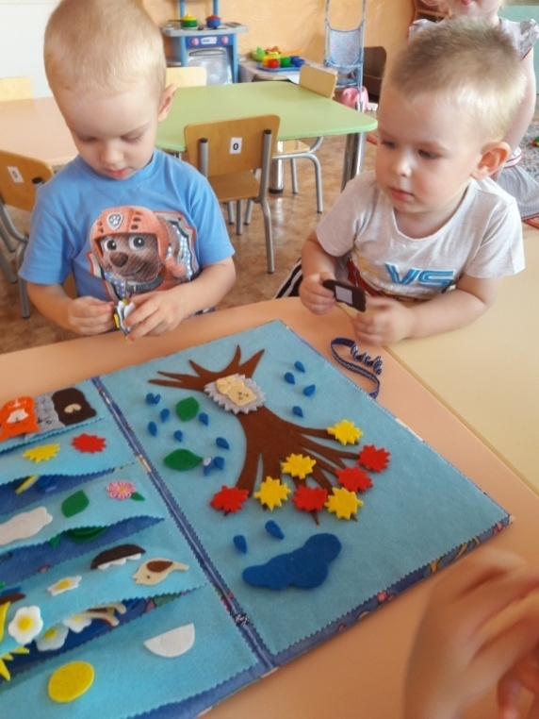
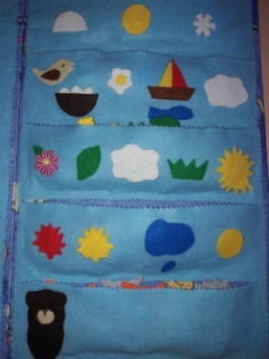


Slide 11
Список использованных источников:
1. Рыжикова Д.С. Развитие временных представлений у младших школьников. – М.: ТЦ Сфера, 2015. – 64 с.
2. Коломина Н.В. Воспитание основ экологической культуры в детском саду. – М.: ТЦ Сфера, 2003. – 144 с.

Slide 12
Спасибо за внимание!

